Slide 1
Srbové

Slide 2
Historie kontaktů se Srby
Do 2. poloviny 20. století
jedinci (obchodníci), nemapováno, hlavní překážka náboženství (pravoslaví v českých zemích povoleno 1781 – toleranční patent Josefa II.)
Československo-jihoslovanská liga (1921): československo-jugoslávská spolupráce

Slide 3
2. polovina 20. století
Svaz přátel (Titovy) Jugoslávie (1948, 1969)
60. – 70. léta krátkodobé pracovní pobyty → Srbové ze Srbska
trvalé usazení => lepší pracovní možnosti, smíšená manželství
90. léta 20. století
migrační vlna ekonomická a z důvodu tzv. jugoslávské války => rozdělení rodin
Srbové z interetnických míst: Vojvodina (tzv. Prečanští S.), Bělehrad, Sarajevo

Slide 4
Charakteristika menšiny
historicky mladá menšina
pro majoritu téměř neviditelná
rozptýlené usazení, ve větších městech
migrace: ekonomická, existenční
střední a mladá generace
minimum smíšených sňatků
národnostně i nábožensky smíšený původ → komplikovaná etnická identifikace
národní hrdost vs. nacionalismus (4S)

Slide 5
Statistické údaje
1991: 0; 2011: 1.717
2021: 2.914 + 895 (odhady menšiny 10 – 12 tisíc); JmK 291 + 54 Praha 1.114 + 551; Brno 242
1/2020: ca 5.500 trvalý nebo přechodný pobyt
7/2022: ca 6.000

Slide 6
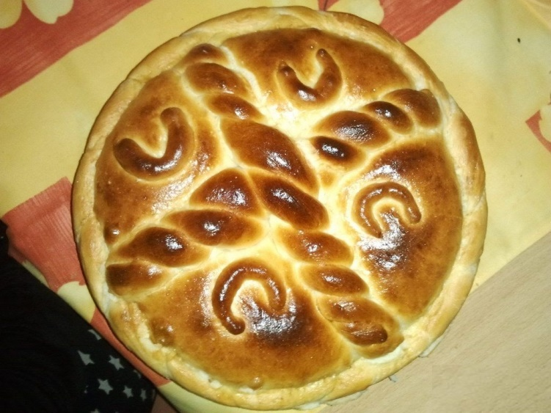
Etnické identifikátory
záměrné předávání nejmladší generaci
jazyk: srbština, srbochorvačtina
náboženství: přechodem do českého prostředí utlumení
zvykosloví: Vánoce (Božič; půst, vánoční strom dub, 12 jídel, obřadní pečivo – česnica), slava (v našem prostředí méně častá a honosná)
https://www.youtube.com/watch?v=cBqpXuTcxW0
uzavřenost, menší temperament x rovnoprávnost žen, pracovitost, přesnost

Slide 7
Kulturní instituce
Společnost přátel (Jihoslovanů) jižních Slovanů (Praha → Brno, 1990): pomoc v době války, současná i tradiční kultura, časopis Slovanský jih; ne jen Srbové
Srbské sdružení Sáva (2002, Praha): udržování jazyka a tradic, současná kultura, vydavatelství, časopis Srpska reč (= Srbské slovo)

Slide 8
Porta Balcanica (Brno, 2007): odborný zájem, recenzovaný časopis Porta Balcanica
Luka Praha (= Přístav Praha; 2009): současná kultura, vydavatelství
Srbský kulturní spolek Radost (Praha, 2015): rodáci i milovníci Balkánu, balkánský taneční folklor

Slide 9
Literatura a badatelé
Mirjam Moravcová – 1. polovina 20. století
Jaroslav Otčenášek – 90. léta
Kristýna Fialová

